Slide 1
Миссия “Космическая кошка”
Команда “Большой пёс”

Slide 2
Состав команды
Лаврентьева Д. Ю
Штыхно И. А
лидер команды, физическая и математическая модель
физика, математическая модель
Мазепа И. А
Шароченкова С. М.
программирование, KSP
презентация, отчёт

Slide 3
Задачи миссии
Изучение и анализ аналогичных миссий, а также литературы связанной с проектом.
Разработка физической и математической модели для моделирования движения ракеты-носителя.
Реализация расчета необходимых величин среде программирования Python.
Реализация миссии в виртуальной среде Kerbal Space Program (KSP).
Сравнение данных, полученных в симуляции KSP с проведенными расчетами.
Составление отчета о проделанной работе.

Slide 4
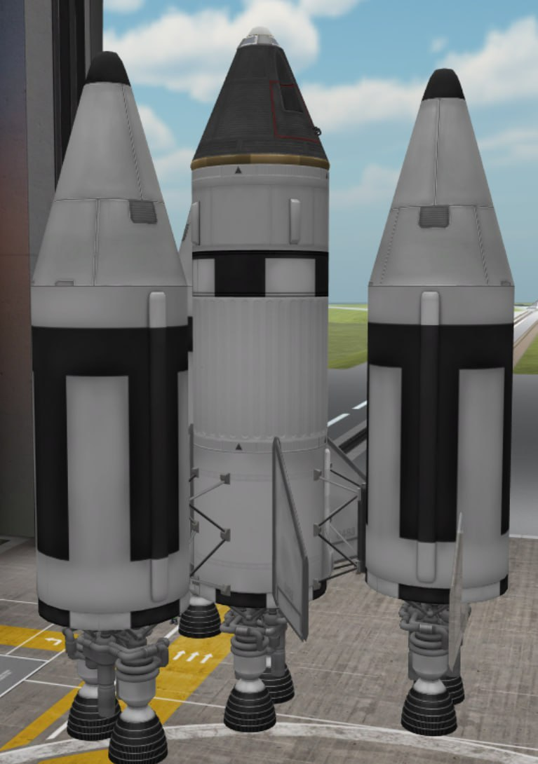
Описание миссии

Slide 5
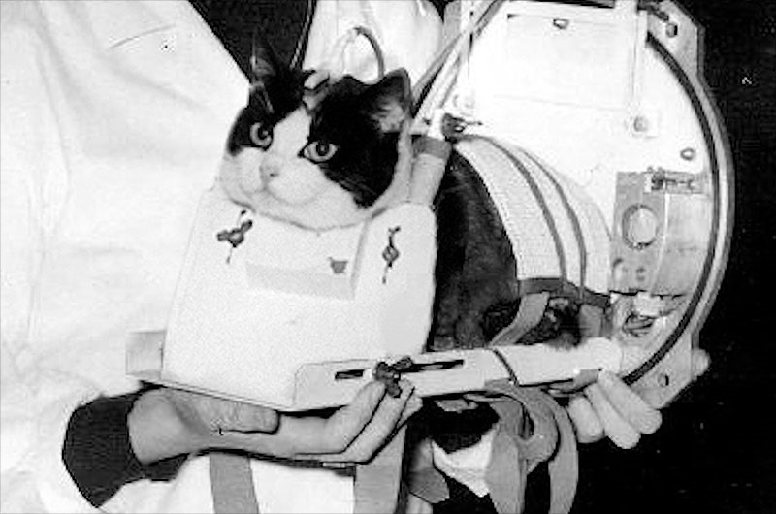
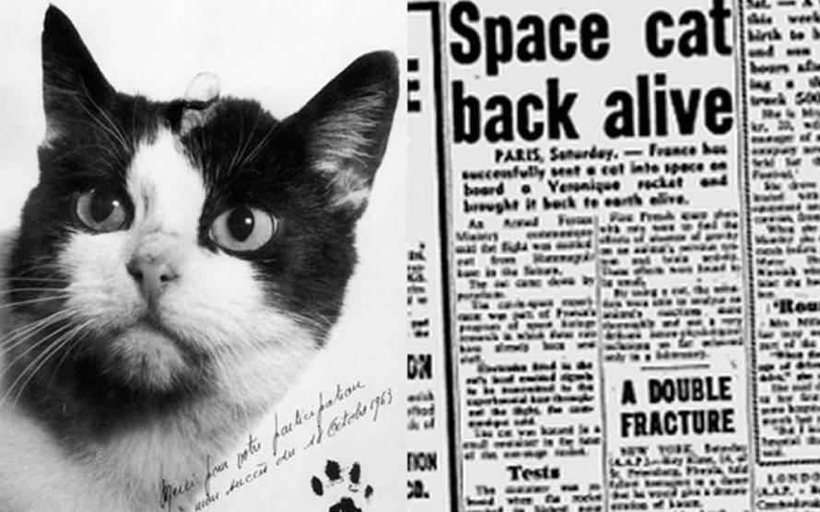
Актуальность

Slide 6


Математическая модель
Характеристическая скорость орбитального манёвра ($v$):
$$v=I_{sp}⋅g_{0}⋅\ln\left(\frac{M_{t}}{Mr}\right)$$
Коэффициент тяги-веса (TWR):
$$TWR=\frac{F}{M⋅g_{0}}>1$$
Уравнение vis-viva для орбитальных переходов:
$$v_{1}=\sqrt{\frac{GM}{r_{1}}}⋅\frac{r_{2}}{r_{1}}$$
Скорость вращения планеты не ее поверхности:
$$v_{Bp}=\frac{2⋅πr_{пов}}{T}$$
Уравнение Мещерского для взлета ракеты:
$$m⋅\frac{ⅆ_{n}}{ⅆ_{t}}=−\left(U\frac{ⅆ_{m}}{ⅆ_{t}}+m⋅r^{2}+C⋅S\frac{v^{2}}{2}ρ⋅v\right)$$
Итоговая скорость при взлете:
$$v_{Π}=v_{0^{+}}v_{a}−v_{вр}$$

Slide 7
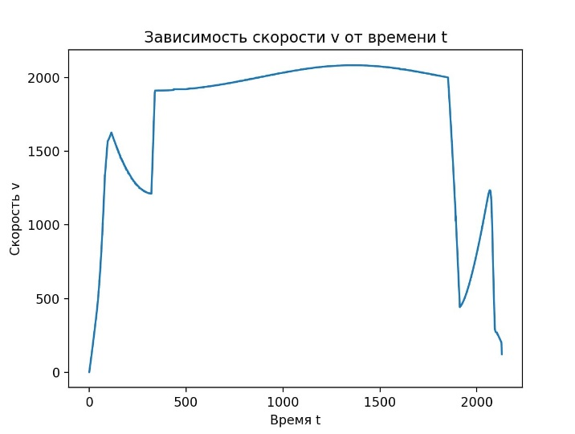
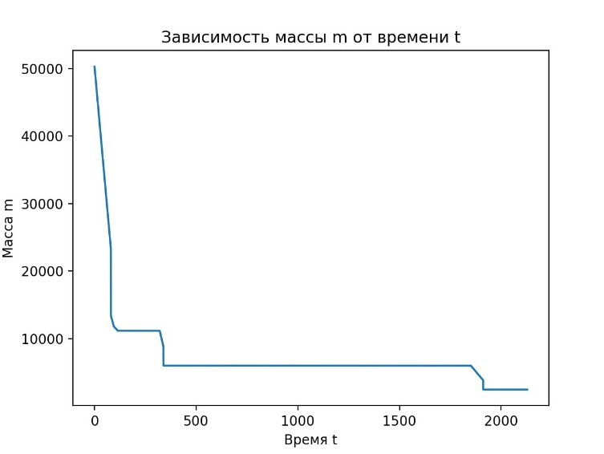
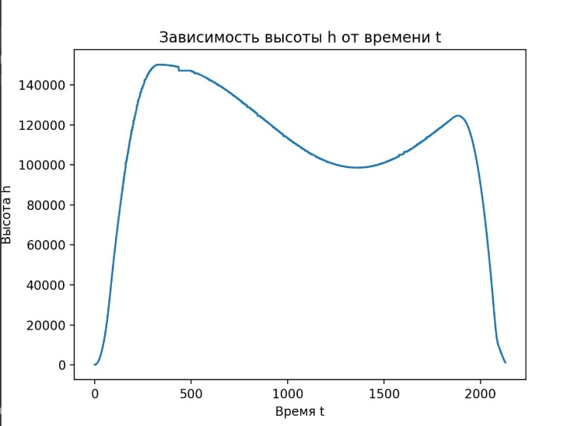
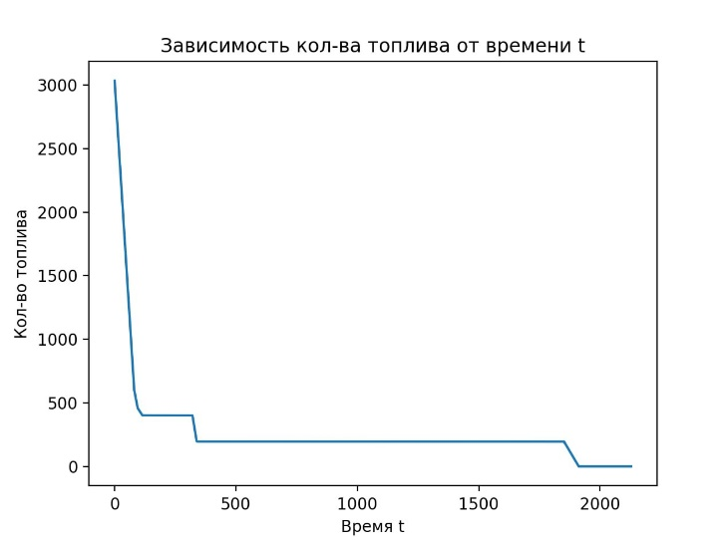
Программная реализация

Slide 8
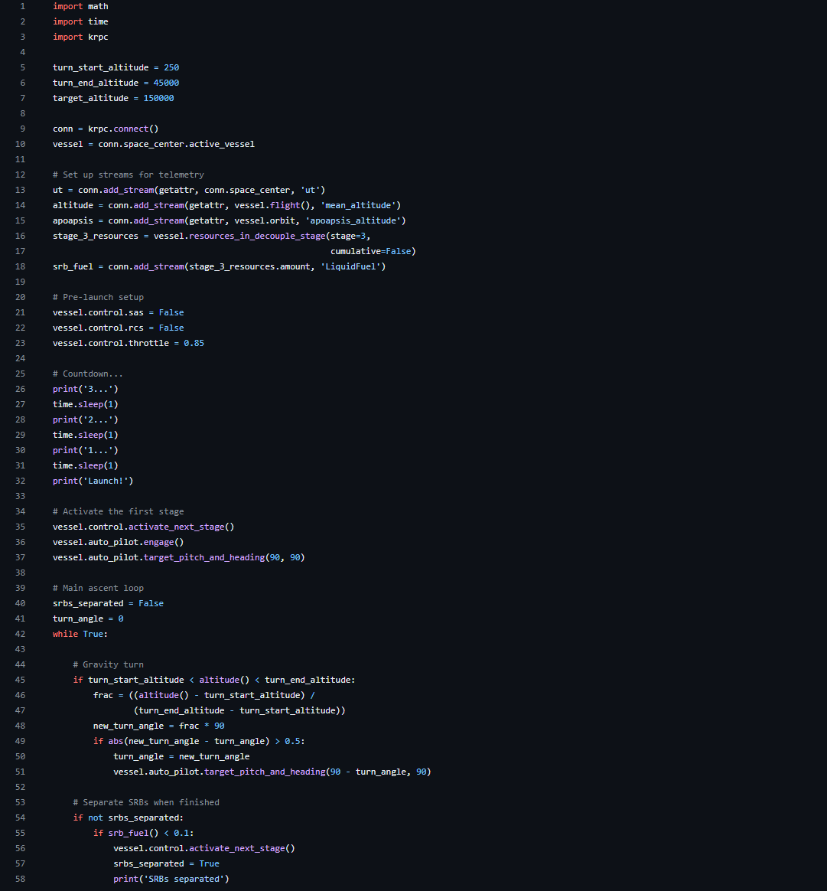
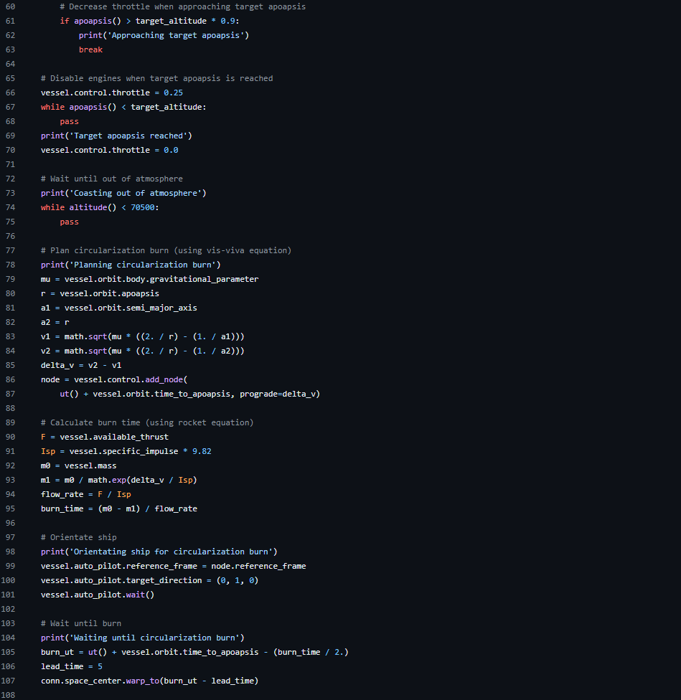
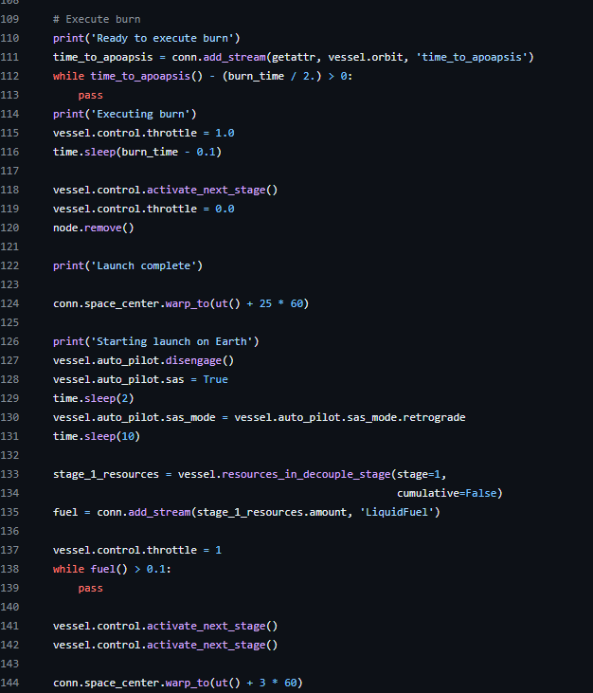
Программная реализация

Slide 9
Спасибо за внимание

